Slide 1
WCDA点源@TeV的显著性与能谱测量的研究
郭莹莹 常潇川
20180928

Slide 2
目录
物理背景
WCDA介绍
全天区分析方法与TeV结果
能谱测量
总结与讨论

Slide 3
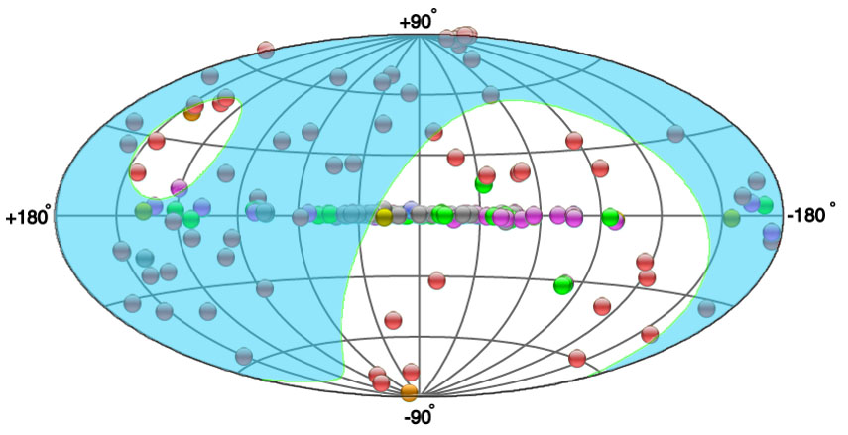
TeV点源的分布
129在LHAASO45°视场内
~60% Galactic
~40% extragalactic
~1/3 unidentiﬁed
active galactic nuclei
~1/3 pulsar wind nebulae (PWN)
~1/3 supernova remnants, compact binary systems and massive star clusters
Notes:
第一个要开展的工作是：100TeV能区巡天，以寻找银河宇宙线的强子源
在这个图上，阴影部分是LHAASO的40度视场，其中已知的银河系伽玛源有近30个，把它们在TeV波段测得的能谱外推到100TeV能区，并与1/4LHAASO的灵敏度相比，我们发现近一半的源有望被探测到。

Slide 4
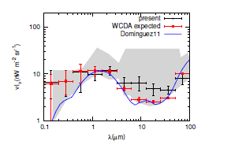
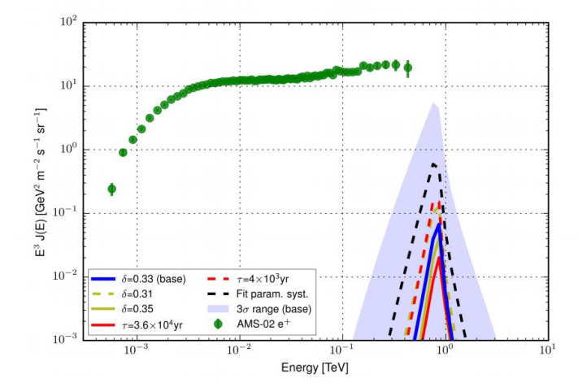
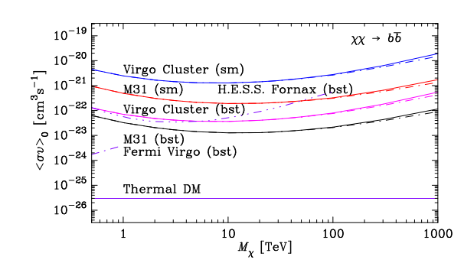
物理意义
利用Blazar研究EBL
利用临近源研究电子谱及正电子超出
DOI: 10.1126/science.aan4880
限制DM湮灭截面
arXiv:1405.1730

Slide 5
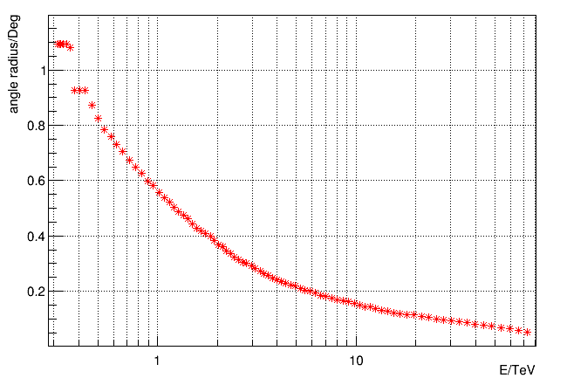
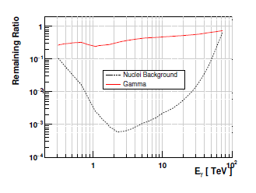
WCDA 实验
WCDA的最优角半径
Lhaaso实验布局图
gamma/P 鉴别
From:白皮书

Slide 6
1TeV处Crab的显著性
在1TeV处：
Crab 的积分灵敏度：
一年对应的显著性：315.5
特别感谢姚志国老师对此项工作的支持！
WCDA与其他实验的积分灵敏度对比 (白皮书)
Notes:
以姚志国老师对Crab的显著性估计为基础，我们去预测WCDA对其他源的观测能力；
Lhaaso视场内所有TeV点源的显著性

Slide 7
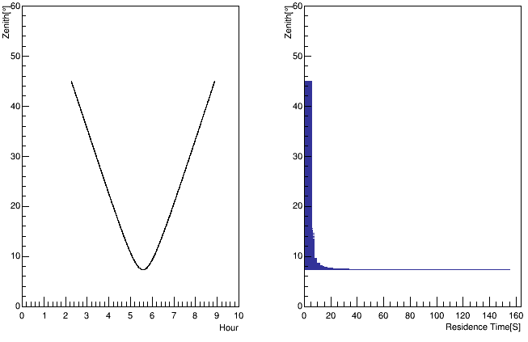
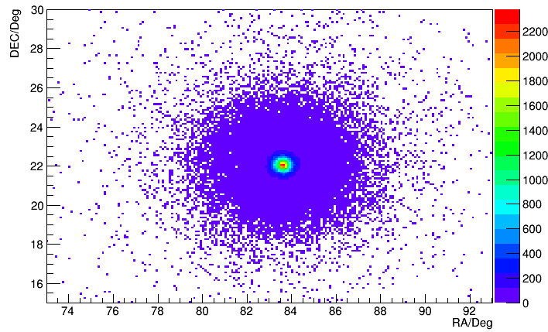
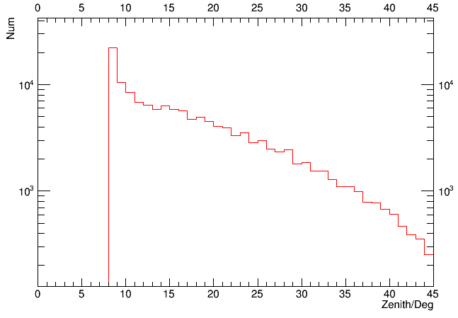
点源信号的产生
能量中值：1TeV (nPMT>=128)
  2.05×10⁻⁶ (E/GeV)^{-2.62} cm⁻²s⁻¹GeV⁻¹
  HEGRA (astro-ph/0407118)
Crab在Lhaaso视场内的轨迹
crab的信号在赤道坐标系的分布
Crab事例数目随天顶角的变化
Notes:
我们把TeVCat的点源的信号都使用同样的方法放进去
TeV点源：Fermi TeVCat (http://tevcat.uchicago.edu/)

Slide 8
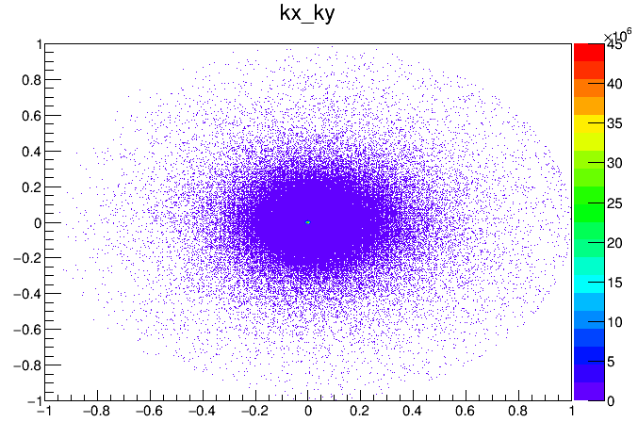
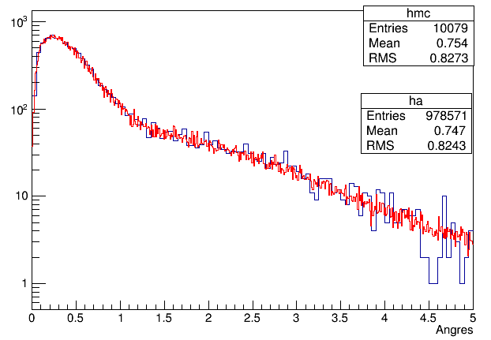
角分辨的模拟
原初方向与重建方向角差的余弦分布
模拟角分辨的结果：
红线为官方模拟数据
蓝色为本工作的模拟结果

Slide 9
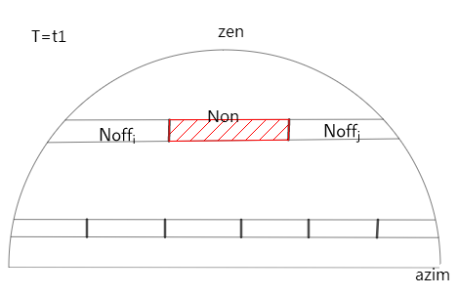
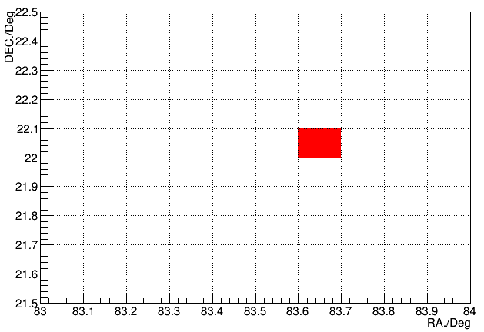
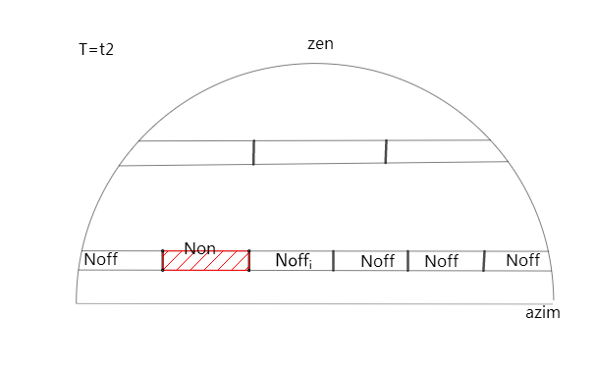
全天区分析方法
目标：在赤道坐标系下各个方向是否有信号超出
天区划分示意图
背景估计示意图
背景估计（等天顶角法）：
同一时刻同一天顶角环带上相同立体角的的探测效率相同
目标函数：

Slide 10
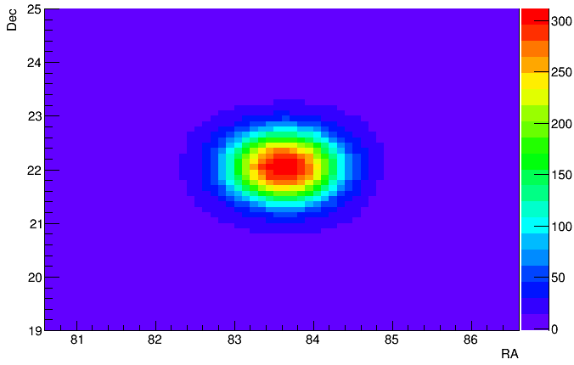
Crab显著性结果
crab坐标：（83.6,22.0）
显著性： 312.8
与官方结果一致

Slide 11
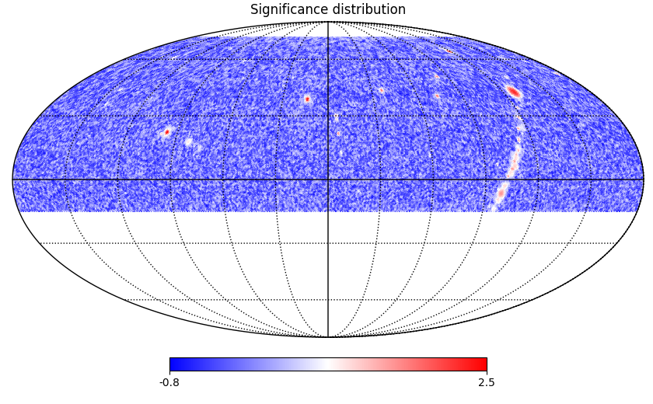
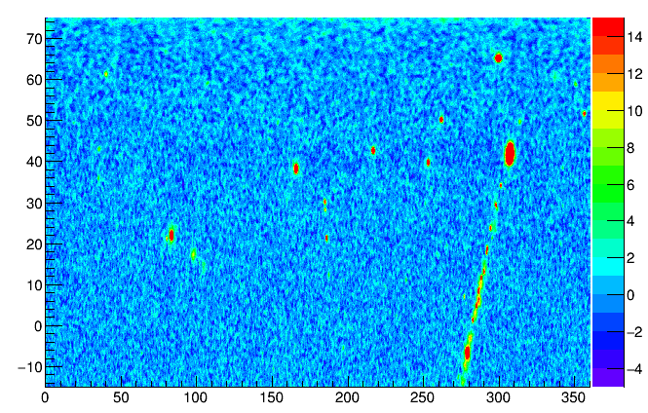
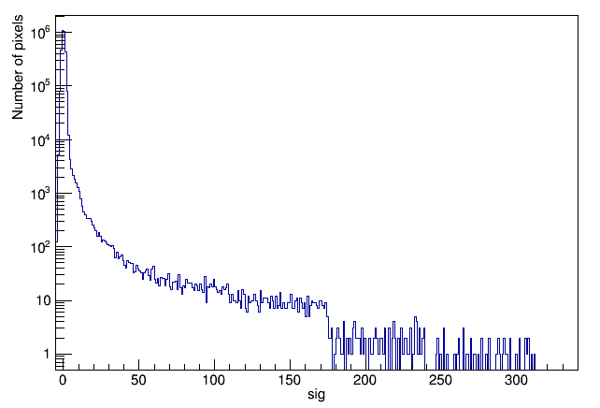
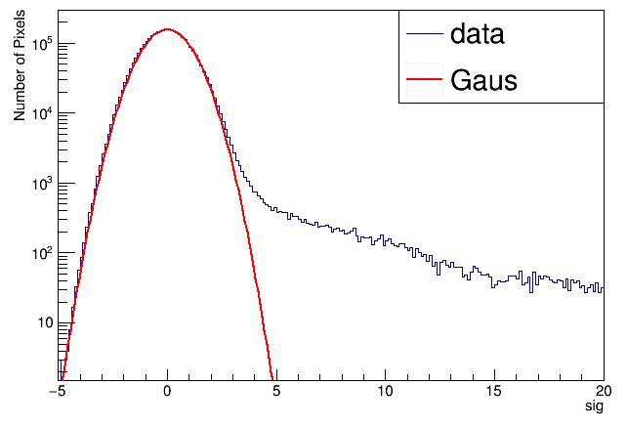
TeV点源显著性分析结果
M421
M501
Crab
Geminga
0
360
在赤道坐标系下的TeV点源显著性分布
颜色：
TeV点源统计

Slide 12
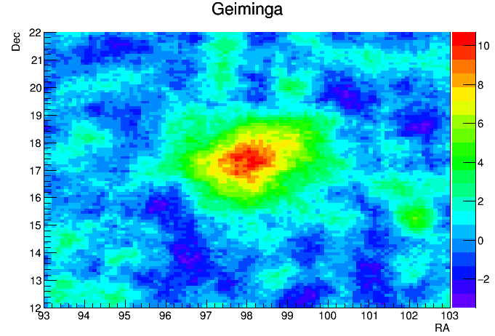
全天区分析工作小结：
全天区分析方法能够快一次性发现WCDA视场内的可能的点源
WCDA在1TeV处一年内能观测到55个TeVCat中有能谱测量的源，具有巨大的潜力
后期工作可以加入弥散伽玛
改进对扩展源的分析
RX J0648.7+1516
谱测量方法
WCDA对Crab的能谱测量预期
Notes:
帮助我们务农更快的进行物理分析
天文专家交流，提供他们关心的东西，大家共同合作，尽可能深的去研究lasso的物理

Slide 13
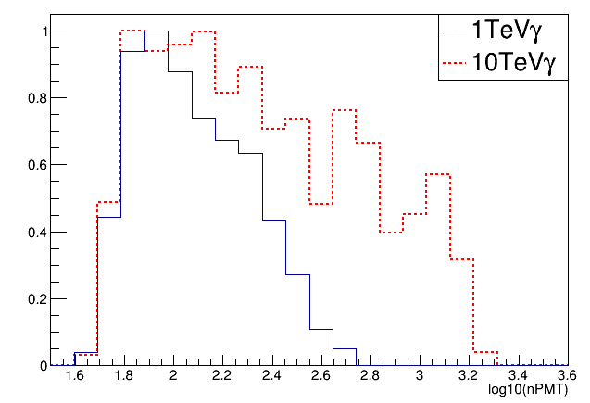
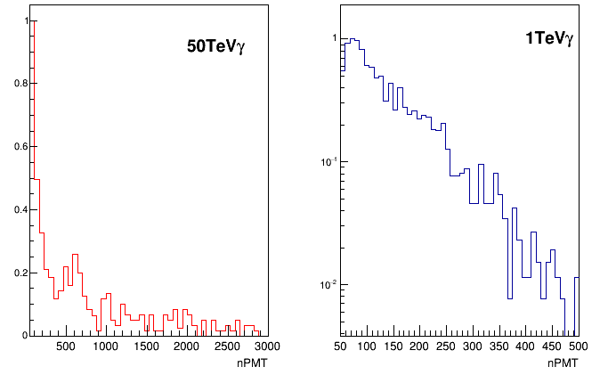
能量与着火探测器数目的联系
1TeVgamma 探测器着火数目分布
不同能量伽玛被探测到后的着火PMT数目分布

Slide 14
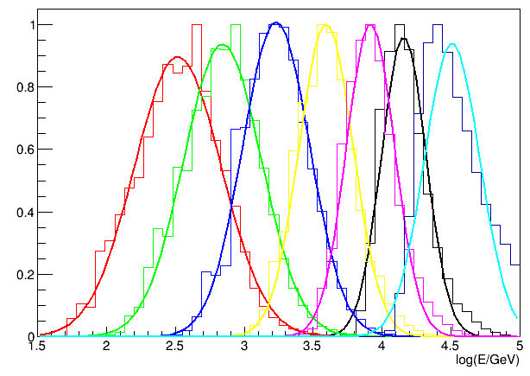
Crab的能谱测量
0-45
着火探测器数目(nPMT) | 能量中值（log(E/GeV)） | 能量展宽（log(E/GeV)）
[101 ,148) | 2.52 | 0.316
[148,288) | 2.84 | 0.282
[288 ,562) | 3.23 | 0.244
[562,995) | 3.59 | 0.197
[995,1456) | 3.91 | 0.175
[1456 ,1938) | 4.16 | 0.162
[1938,3120] | 4.51 | 0.201
不同探测器段粒子能量分布图
  模拟crab能谱：2.05×10⁻⁶ (E/GeV)^{-2.62} cm⁻²s⁻¹GeV⁻¹
  HEGRA (astro-ph/0407118)
注：图中最大粒子数目归一化到1

Slide 15
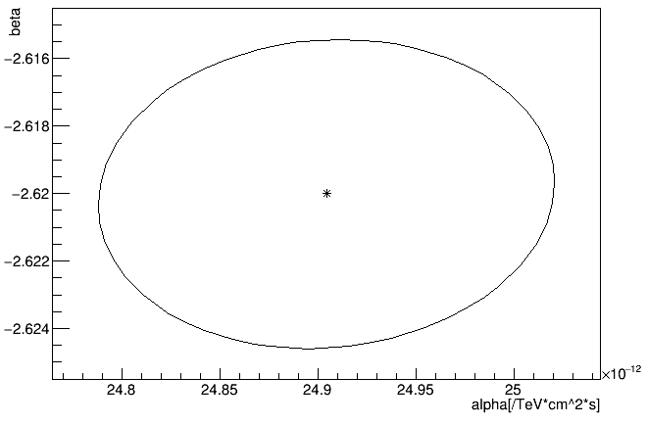
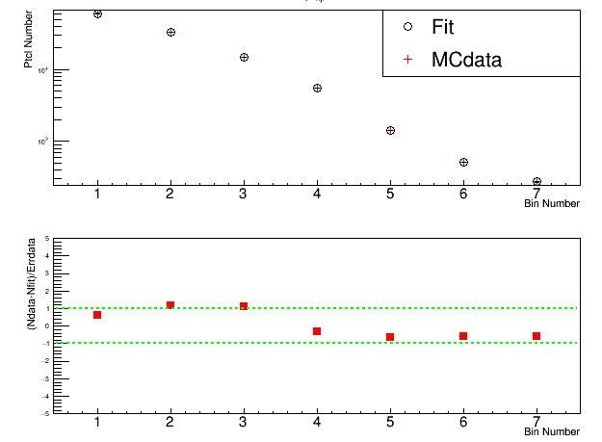
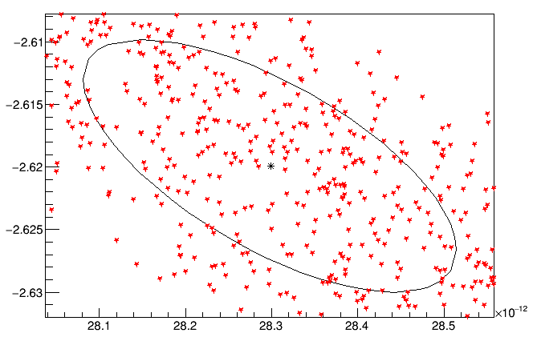
Crab的能谱测量精度预期
上：模拟探测器探测到事例数与能谱预期事例数
下：（模拟探测器探测到事例数-能谱预期事例数）/误差

Slide 16
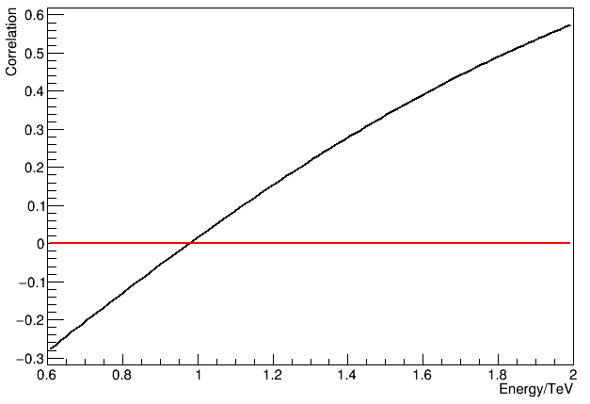
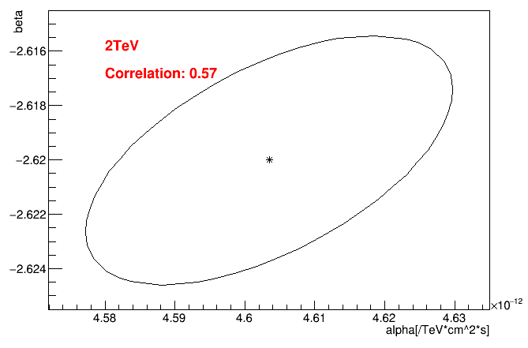
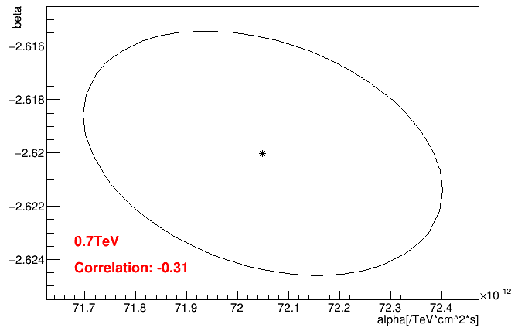
寻找最佳拟合点：
相关系数随能量的变化

Slide 17
能谱测量总结：
基本完成了能谱测量方法的研究
WCDA一年对CRAB的能谱测量精度在千分之五之内
讨论：
按照EBL的吸收模型做AGN的能谱研究
谢谢！

Slide 19
能量与着火探测器数目的联系--矩阵构建
构造着火探测器与能量的二维矩阵W：Wij 为事例比重
探测器着火数目在ntop1段内时，测得总的粒子数为A1,能量在energy2段的原初粒子数为A12,则
通过这个矩阵，粒子能谱和某段探测器探测到的粒子数建立了联系

Slide 21
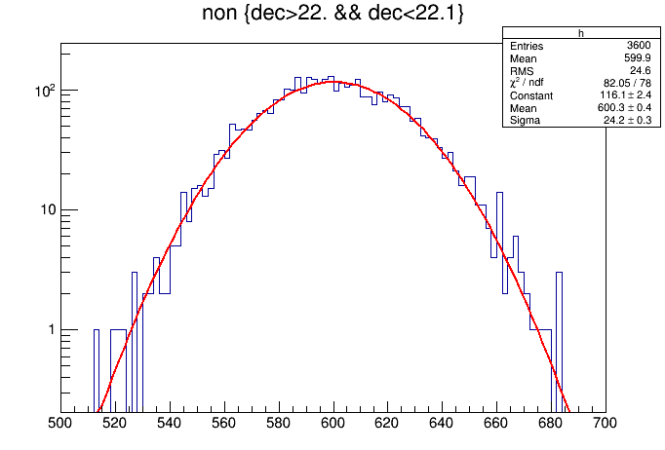
本底产生
产生一张地平坐标下的模拟样本：
每deltT=86400/3600S产生一张样本，（theta,phi）按照等立体角（1.95e-6）分格子,每个格子的粒子数期望为N,Possion抽样产生n
总本底：1.13e9
在某一天顶角环带上，粒子数分布，满足Gaus

Slide 22
总结：
全天区分析方法能够快一次性发现WCDA视场内的可能的点源
WCDA在1TeV处一年内能观测到55个TeVCat中有能谱测量的源，具有巨大的潜力
完成了能谱测量方法的研究，WCDA一年对CRAB的能谱测量精度在千分之五之内
讨论：
后期工作可以加入弥散伽玛
按照EBL的吸收模型做AGN的研究
谢谢！

Slide 23
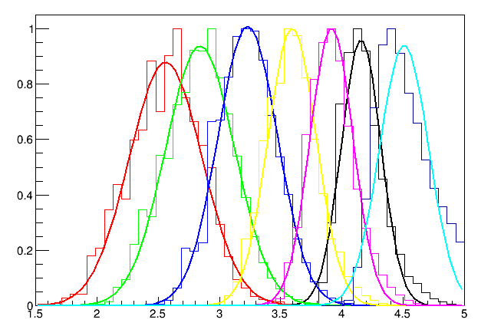
Crab的能谱测量
0-45
着火探测器数目(nPMT) | 能量中值（log(E/GeV)） | 能量展宽（log(E/GeV)）
[117 ,148) | 2.56 | 0.298
[148,288) | 2.84 | 0.282
[288 ,562) | 3.23 | 0.244
[562,995) | 3.59 | 0.197
[995,1456) | 3.91 | 0.175
[1456 ,1938) | 4.16 | 0.162
[1938,3120] | 4.51 | 0.201
不同探测器段粒子能量分布图
  模拟crab能谱：2.05×10⁻⁶ (E/GeV)^{-2.62} cm⁻²s⁻¹GeV⁻¹
  HEGRA (astro-ph/0407118)
注：图中最大粒子数目归一化到1

Slide 24
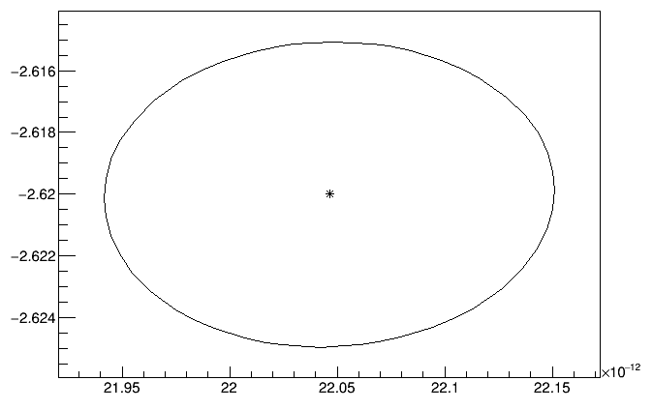
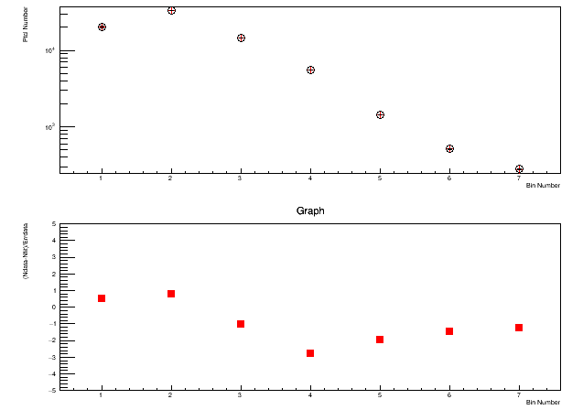
Crab的能谱测量精度预期
Efit: 1.1TeV
alpha: (2.20464e-11+-1.04799e-13)
beta: (-2.62+-0.00494959)
1TeV:-2.62 2.83e-11
relative error: 0.0047
Correlation coefficient: 0.028
上：每段探测器探测到事例数与能谱预期事例数
下：（探测器探测到事例数-能谱预期事例数）/sqrt(探测器探测到事例数)

Slide 25
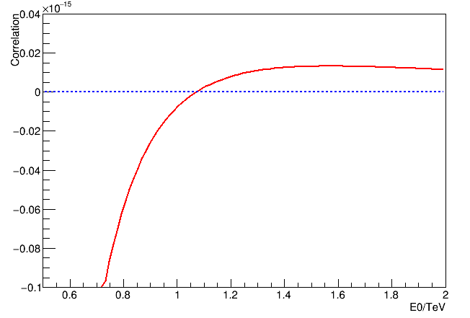
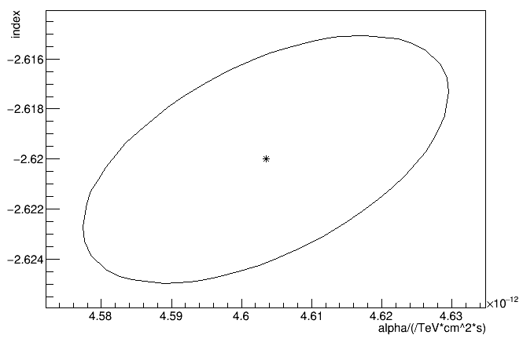
寻找最佳拟合点：
利用在2TeV处的拟合结果，写出协方差项的传递函数
Fcov=(pow(x,-2.62)*(7.0501e-17+4.60349e-12*log(x/2.)* 2.44984e-05))
协方差的绝对值随能量变化曲线如右图
Efit: 2TeV
alpha: (4.60349e-12+-2.61031e-14)
beta: (-2.62+-0.00494959)
Correlation Efficient: 0.546
relative error: 0.00567028
-2.62 2.82999e-11 1.34809e-13 0.00494959

Slide 26
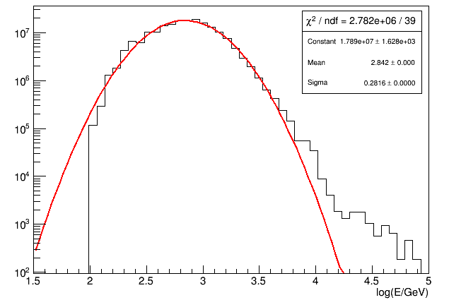
能谱测量
为Ei处探测到的事例数
N(nPMTj) 为第j段探测器测着火的事例数
为某段探测器着火的事例能量分布概率
为假设能谱下探测器可以探测到的事例数
为测量量Ni的误差
某段探测器着火后事例原初能量分布（红线为Gaus拟合）
Notes:
nt PMTBIN1=42;
int PMTBIN2=56;
0-45

Slide 27
Crab的能谱测量精度预期
Efit: 1.1TeV
alpha: (2.20464e-11+-1.04799e-13)
beta: (-2.62+-0.00494959)
error matrix:
1.09829e-26 1.47434e-17
1.47434e-17 2.44984e-05
relative error: 0.00475359
1TeV:-2.62 2.83e-11
上：每段探测器探测到事例数与能谱预期事例数
下：（探测器探测到事例数-能谱预期事例数）/sqrt(探测器探测到事例数)

Slide 28
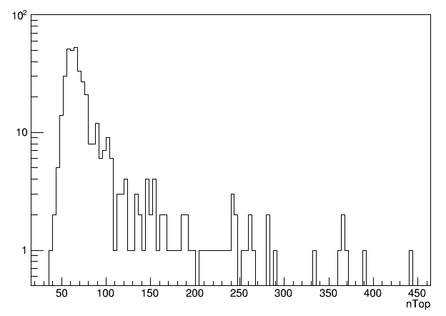
能量与着火探测器数目的联系
N每段PMT着火的事例数目
为源的能谱
为能量为E的伽玛被探测到后，PMT着火数目的分布
1TeVgamma 探测器着火数目分布

Slide 29
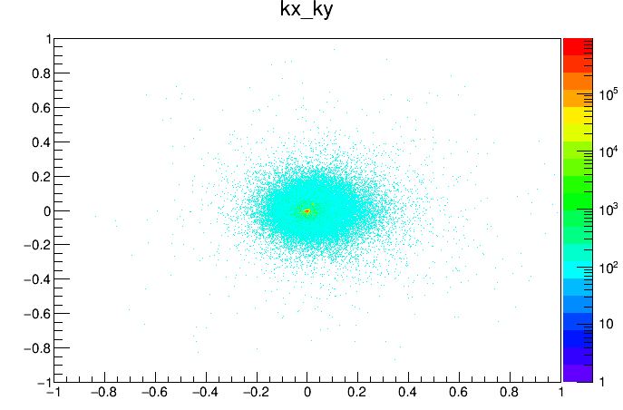
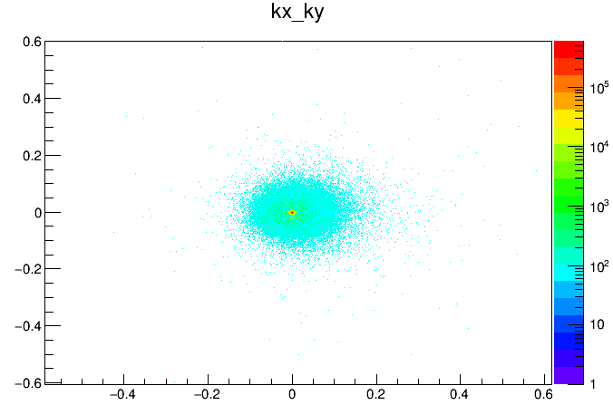
1.8TeV
3TeV

Slide 30
crab:(83.6,22)
最优角半径：0.557
sr=2*pi*(1-cos(0.557))=2.97e-4
sr=cos(DEC)*delt_ra*delt_dec=2.82e-6
2.97e-4/1.14e-6=105个

